Slide 1

NÁZEV: VY_32_INOVACE_09_CHEMIE
NÁZEV ŠKOLY: ZŠ Školní Stará Boleslav
AUTOR: Jana Valášková
TEMA: Chemické prvky-nekovy : kyslík
ČÍSLO PROJEKTU:cz.1.07/1.4.00/21.0979

Slide 2
Anotace : Úvod nebo shrnutí učiva o kyslíku.
Jazyk : čeština
Očekávaný výstup : Vlastnosti a využití kyslíku. Pojmy ozón,
ozónová díra, freony. Souvislost nadměrného
opalování a rakoviny kůže.
Druh materiálu : prezentace
Stupeň a typ vzdělávání : ZŠ praktická 2.st.
Věková skupina : 9. roč. /14-15let
/

Slide 3

CHEMICKÉ PRVKY
Chemický prvek = látka, která už nejde rozložit
na jednodušší
Voda = kyslík + vodík
to jsou prvky, dál už nejdou dělit
Rozdělení prvků :
A/ KOVY
B/ NEKOVY

Slide 4
NEKOVY

Slide 5
KYSLÍK
Bezbarvý plyn, druhá hlavní složka vzduchu
Nutný pro existenci živých organizmů
Rozpuštěn i ve vodě
pro dýchání mnoha živočichů
Podporuje hoření

Slide 6
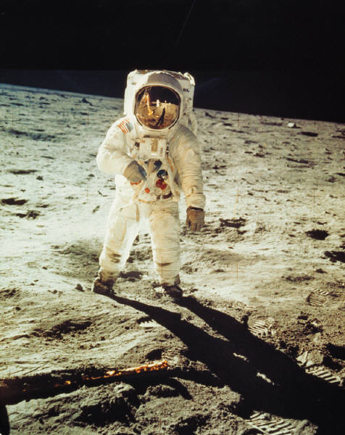

Využití :
Uchováván ve speciálních lahvích s modrým pruhem
/kapalný nebo plynný/
A/dýchací přístroje /lékařství, potápění, letectví,
horolezectví,…/
B/řezání a sváření kovů

Slide 7

OZÓN
Formou kyslíku je ozón
/v přírodě se vyskytuje v horských oblastech
nebo u moře/
Ve výšce asi 25 km nad zemí tvoří ozónovou vrstvu,
která chrání Zemi před nebezpečným zářením z kosmu – rakovina
kůže
Porušení vrstvy = „ ozónová díra“
/např. nad Austrálií a Antarktidou/
Příčiny : znečištění vzduchu např. FREONY
/součást sprejů nebo
chladících zařízení/
Proto se výroba freonů ukončuje.

Slide 8
Citace :
http://globaloteplovani.blogspot.com/2008/03Houghton, J. Globální oteplování - Úvod do studia změn klimatu a prostředí. Praha: Academia, 1998.
/ozonov-dra-ozone-depletion_15.html
Lippert, E. Ozonová vrstva Země. Praha: Vesmír, 1995.
/cit.8.1.2012/
www.office.microsoft.com

